Slide 1


人工智能基础
第2章 智能Agent
计算机科学与技术学院
智能信息处理教研室
计算机科学与技术学院

Slide 2
目录
1. Agent和环境
2. 理性的概念
3. 环境的性质
4. Agent的结构
Notes:
第1章明确了合理地思维／行动是人工智能的核心，这一章我们来具体化这个概念。本章重点讨论Agent和环境的关系；环境对Agent的影响等等。

Slide 3
1. Agent和环境
智能Agent（intelligent agent）
Agent是可以感知环境并在环境中行动的事物
通过传感器感知环境
任何给定时刻Agent的感知序列【输入】
采取环境中最好的可能行为
在任何给定时刻的行动选择依赖于Agent的感知序列
【状态到动作的映射】
通过执行器对所处环境产生影响
Agent的动作执行对环境进行改变【输出】

Slide 4
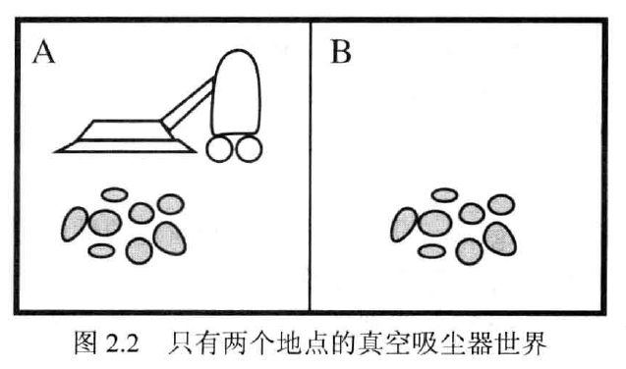
1. Agent和环境
例1. 真空吸尘器世界
Notes:
这个世界只有两个地点A和B。吸尘器Agent可以感知它处于哪个方格中，该方格是否有灰尘，它可以向左移动、向右移动、吸尘。
传感器、执行器

Slide 5
1. Agent和环境
例1. 真空吸尘器世界
世界中的物体
两个房间A和B，吸尘器Agent
输入：吸尘器Agent的感知
目前处于哪个房间，该房间是否干净
动作：吸尘器Agent的动作
向左移动Left
向右移动Right
吸尘Suck

Slide 6
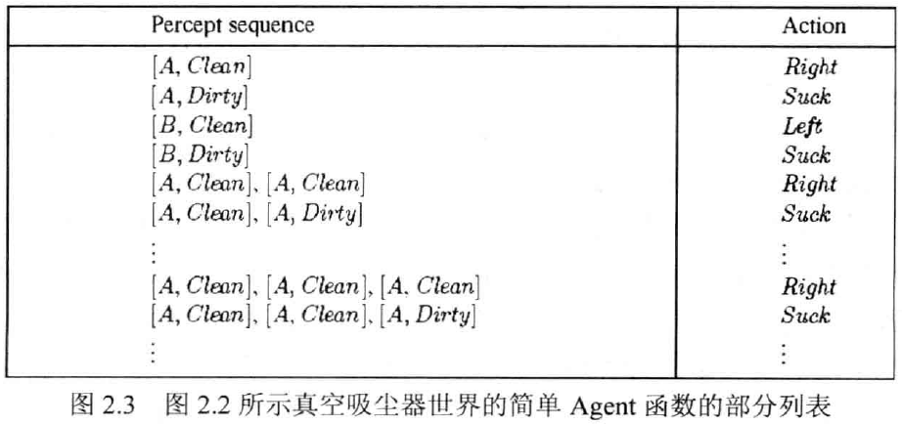
1. Agent和环境
Agent函数：描述Agent的行为，将任意给定的感知序列映射为行动

Slide 7
2. 理性的概念
理性Agent是做事正确的Agent。
Agent理性所依赖的4个方面：
定义成功标准的性能度量，评价Agent在环境中的行为表现
Agent对任务环境的先验知识（即对环境的了解程度）
Agent可以完成的行动
Agent截止到此时的感知序列
Notes:
性能度量的定义要合理，符合实际需要：
1.比如：制定标准为统计8小时内哪个吸尘器吸的灰尘多。那么一边吸尘一边又把灰尘倒回地面的Agent是更理性的吗？
2.又比如：制定规定时间内把地面清洁干净即可。那么一个一直吸尘的Agent，一个短时间内吸尘然后就休息的Agent哪个更理性？

Slide 8
2. 理性的概念
理性Agent的定义：
对每一个可能的感知序列，根据已知的感知序列提供的证据和Agent具有的先验知识，理性Agent应该选择能使其性能度量最大化的动作
理性Agent是相对的
Notes:
理性Agent是相对的：看下面的例子，经典假设下是理性的；但再细致一些考虑，还存在问题。

Slide 9
2. 理性的概念
经典假设
性能度量：每个时间步对不干净的房间Suck奖励1分，生命周期为1000个时间步
先验知识：环境的地形已知，房间干净与否（灰尘的分布）和Agent的初始位置未知
行动：Left和Right使Agent向左或向右移动，但不会移出环境，否则Agent会保持原位；干净的房间保持干净，Suck会使当前房间干净
感知序列：Agent能正确感知房间位置和所在房间是否干净
Notes:
可以断言：在这样的条件下，该Agent是理性的。

Slide 10
2. 理性的概念
其它假设
性能度量：每个时间步对不干净的房间Suck奖励1分，移动Agent惩罚1分，生命周期为1000个时间步
先验知识：环境的地形未知，房间干净与否（灰尘的分布）和Agent的初始位置未知
行动：Left和Right使Agent向左或向右移动，但不会移出环境，否则Agent会保持原位；干净的房间可能被弄脏，Suck会使当前房间干净
Notes:
同样的Agent在不同的假设下可能变得非理性，比如加了红色部分的其他假设。
1.灰尘都干净了它会毫无必要的跑来跑去；
2.地形未知，应该探查其他区域；
3.比如方格再次被弄脏应定期检查并清扫；

Slide 11
3. 环境的性质
完全可观察的 vs 部分可观察的
在每个时间点上都能获取环境的完整状态，则是完全可观察的；噪音、传感器缺陷、丢失数据则是部分可观察的；
单Agent vs 多Agent
确定的 vs 随机的
确定的：如果环境的下一个状态完全取决于当前状态和Agent所执行的动作。
片段式的 vs 延续式的
片段式：下一个片段不依赖于以前的片段；如坏零件检测；延续式：当前的决策影响到所有未来的决策。如下棋。
Notes:
1. 吸尘器无法知道另一个房间是否有灰尘；自动驾驶出租车无法了解别的司机的想法；
2. 独自玩字谜游戏的是单Agent环境；下象棋的是双Agent环境；
3.否则是随机的。如前面经典假设下的吸尘器世界就是确定的；出租车驾驶的环境是随机的。而世界的某些变型可以使确定的变为随机的，如随机出现的尘土。

Slide 12
3. 环境的性质
静态的 vs 动态的
环境在Agent计算的时候会变化则环境是动态的；否则是静态的；
离散的 vs 连续的
环境的状态、时间的处理方式以及Agent的感知信息和行动，有离散／连续之分；
已知的 vs 未知的（针对的是：环境的“物理法则”）
已知环境中，所有行动的后果是给定的；
未知环境则Agent需要学习环境是如何工作的；
Notes:
填字谜游戏是静态的；出租车自动驾驶是动态的；
离散的：国际象棋； 连续的：出租车自动驾驶；连续的空间和时间变化；

Slide 13
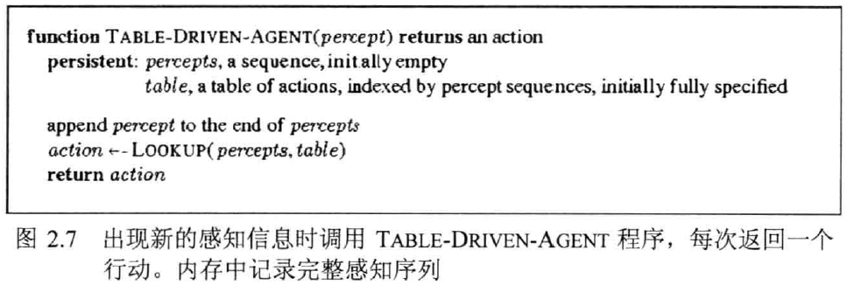
4. Agent的结构
Agent程序：Agent函数的实现
输入：传感器得到的当前感知信息
输出：执行器需要的当前执行动作
Notes:
AI的任务是设计Agent程序。算法—>程序
所谓的智能其实还是设计理性的程序！目前其实人工智能还没有那么妖魔化，不要受科幻电影的影响。（奇葩说——胡老师的发言找一下）
图2.7 此程序跟踪感知序列并以之为索引，到行动表里查询以做出决策，
Percept：感知；persistent：坚持不懈的；append：附加；initially：起初；Lookup：查表
上图的列举行动表的方法不是很好，因为表可能无穷大，感知序列也越来越大。
AI的关键挑战是搞清如何编写程序，尽可能地用少量代码而不是庞大的表（穷举所有可能的行动）来生成理性行为。（平方根的例子-从穷举法到只有5行代码）

Slide 14
4. Agent的结构
Agent程序的4种类型
简单反射Agent
基于模型的反射Agent
基于目标的Agent
基于效用的Agent

Slide 15
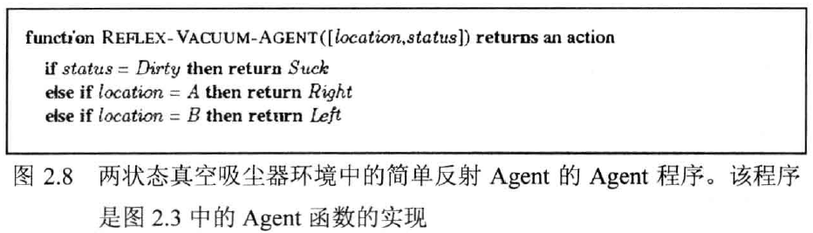
4. Agent的结构
简单反射Agent
输入：传感器得到的当前（无历史）感知信息
输出：执行器需要的当前执行动作
Notes:
简单反射行为也会发生在更加复杂的环境中，如：
开车时，如果前方车辆刹车灯亮，则我们也应该注意并开始刹车。IF-THEN规则。

Slide 16
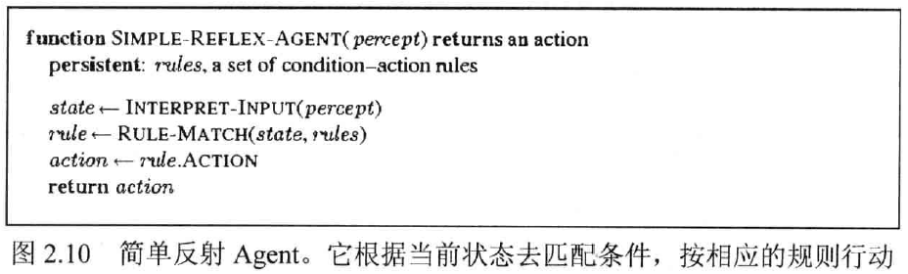
4. Agent的结构
简单反射Agent
类似于产生式系统：综合数据库、IF-THEN型产生式规则集、控制系统
Notes:
产生式系统：在综合数据库作为先验条件下，看IF-THEN型规则集哪些规则符合条件就挑出来，利用控制系统产生动作。最重要的是规则集。
其实细胞内的生化反应很多都是这种模式。规则集。（可以放一下自己的细胞程序）

Slide 17
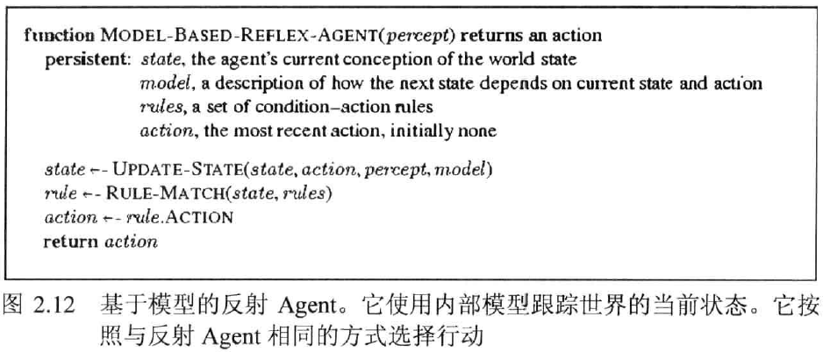
4. Agent的结构
基于模型的反射Agent
根据感知历史维持内部状态（建立模型）
Notes:
感知历史举例：正在超车的汽车一般在下一时刻会更靠近本车；行驶20分钟大约行驶10公里左右等等。

Slide 18
4. Agent的结构
基于目标的Agent
添加目标信息
与反射Agent不同，基于目标的Agent会推理
基于效用的Agent
添加效用函数
理性的基于效用的Agent选择使其期望效用最大化的行动
学习Agent
所有Agent都可以通过学习来改进它们的性能
Notes:
例子：出租车自动驾驶，向左向右还是直行？尽管条条大路通罗马，知道目的地的话会更好地进行推理，返回更合理的动作。要用到搜索与规划的理论知识。
效用：指的是使得出租车更安全、更便宜、更快地到达目的地。例如高德地图选择路线。
学习使得Agent在初始未知的环境中运转，并逐渐变得比只具有初始知识的时候更有竞争力。比如连续、快速地变道、剧烈的摇晃等等都是不好的，是下次应该避免的；

